Slide 1

Interaksi Object
Manipulasi attribute dan method melalui class lain
Hak akses
Static
Overloading

Slide 2
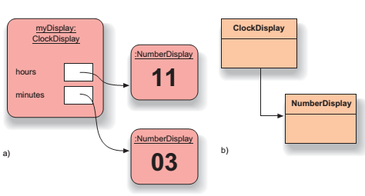
Class ClockDisplay

Slide 3
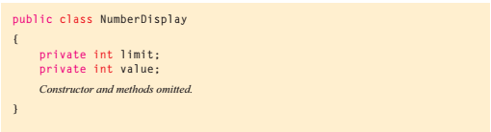
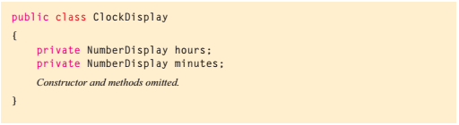
Implementasi Class

Slide 4
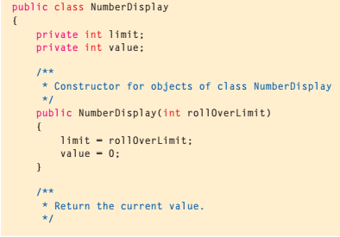
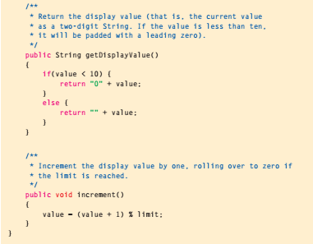
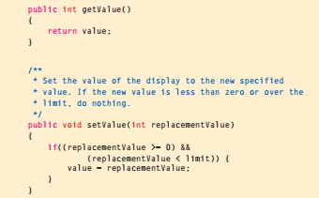
Implementasi NumberDisplay

Slide 5
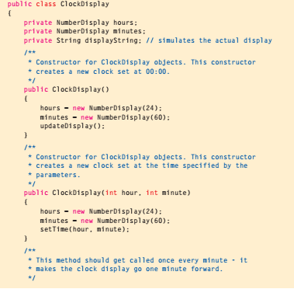
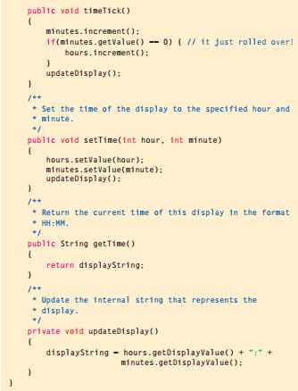
Implementasi ClockDisplay

Slide 6
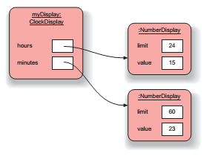
Object Diagram ClockDisplay

Slide 7
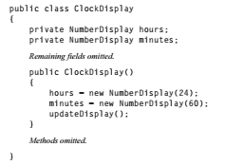
Objects creating Object
Syntax membuat object
new ClassName ( parameter-list)

Slide 8
Object creating object
Ada 2 operasi :
Membuat obyek dari nama kelas (NumberDisplay)
Eksekusi konstruktor dari class
Ex :
public NumberDisplay (int ollOverLimit)
new NumberDisplay (24);

Slide 9
Class Access Level
Specifier | Class | Package | SubClass | World
private | ✓
no specifier | ✓ | ✓
protected | ✓ | ✓ | ✓
public | ✓ | ✓ | ✓ | ✓

Slide 10
Encaptulation
Information hiding
Interface to access data (cara untuk mengubah nilai pada suatu variabel yang telah lakukan information hiding)
public class Mahasiswa{ private int nim; private String nama; public Mahasiswa (int nim, String nama){ this.nim = nim; this.nama = nama; } public int getNim(){ return nim; } public String getNama(){ return nama; }}

Slide 11
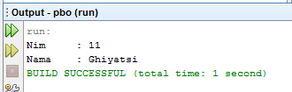
MahasiswaDemo
Public class MahasiswaDemo{
Public static void main(String[] args){
Mahasiswa mhs1=new Mahasiswa(11,”ghiyatsi”);
System.out.println(“Nim : “+mhs1.getNim());
System.out.println(“Nama : “+mhs1.getNama());
}

Slide 12
Add Atribute IPK
public class Mahasiswa{ private int nim; private String nama;
private float IPK; public Mahasiswa (int nim, String nama){ this.nim = nim; this.nama = nama; } public int getNim(){ return nim; } public String getNama(){ return nama; }}

Slide 13
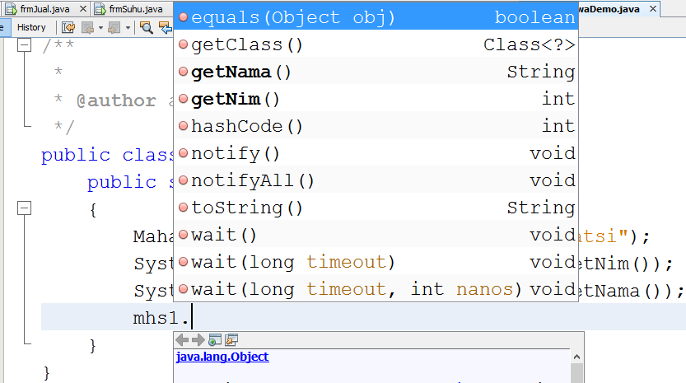
MahasiswaDemo
Karena IPK access private, tdk dpt diakses di class lain

Slide 14
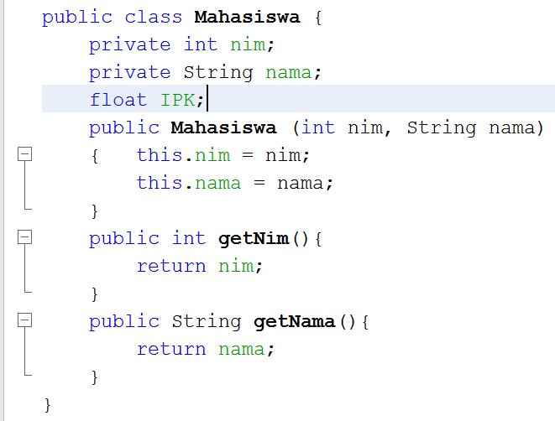
Class Mahasiswa Update
Akses default

Slide 15
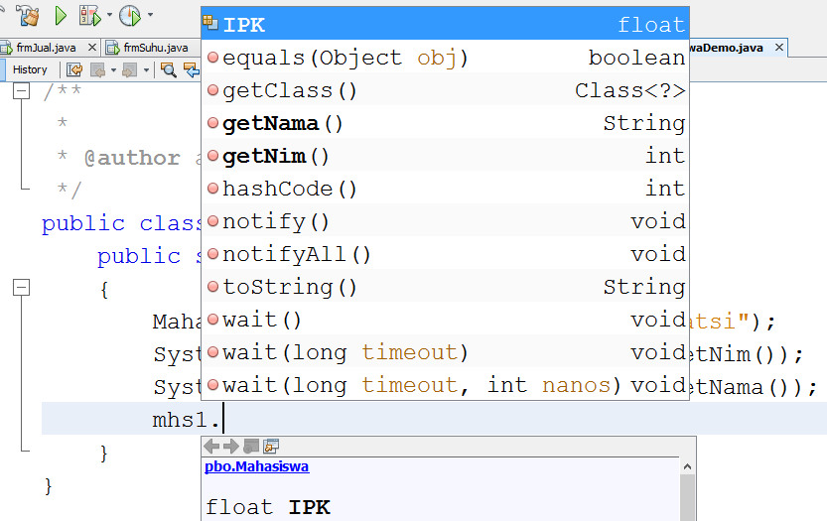
Class MahasiswaDemo
Karena IPK access default, dpt diakses di class lain

Slide 16
Keyword Static
Dengan menggunakan static maka method dan variable akan menjadi milik class, bukan menjadi milik suatu instance.
Bila di suatu class terdapat static variable dan static method, maka apabila ada class lain yang ingin menggunakannya dapat langsung memanggil variable atau method tersebut dengan format: NamaClass.namaStaticVariableAtauMethod. Kita tidak perlu lagi membuat suatu objek dari class tersebut.

Slide 17
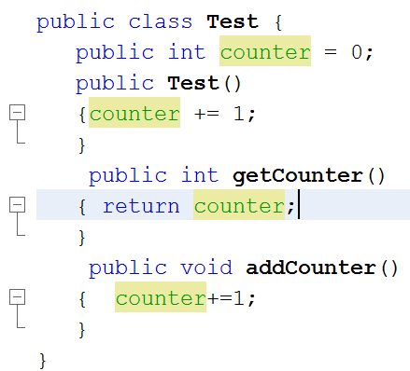
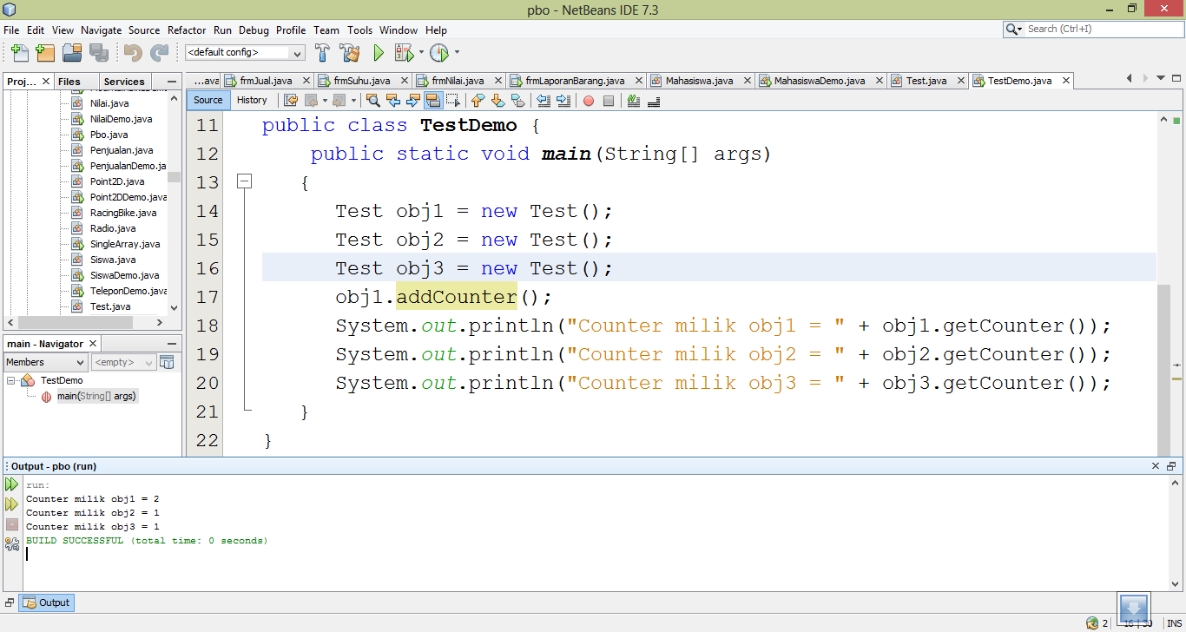
Contoh

Slide 18
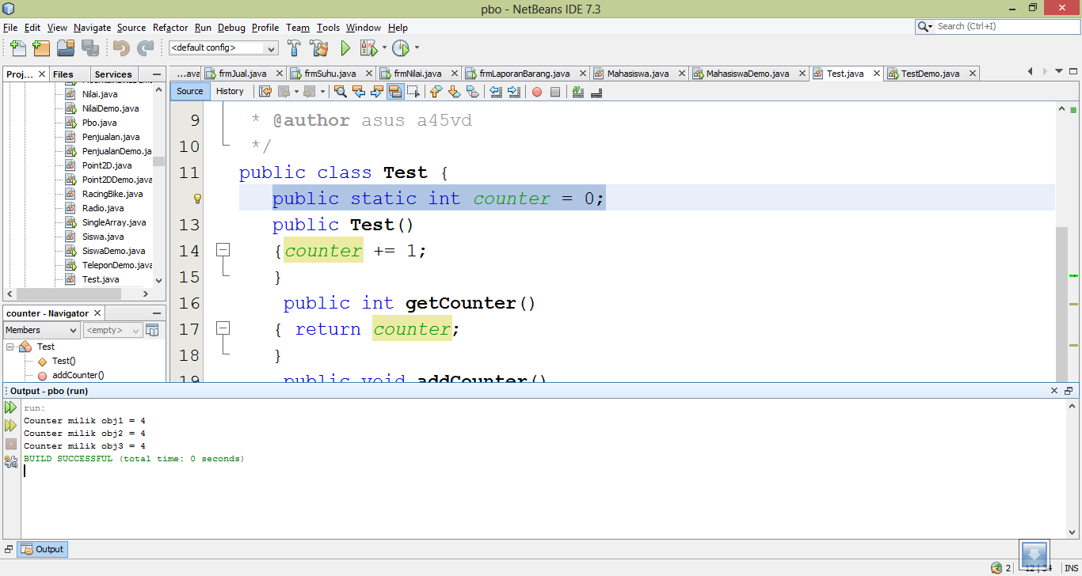
Static variable
public static int counter = 0;
Bila suatu class memiliki static variable, maka variable tersebut akan dipakai bersama² oleh object² dari class tersebut. Setiap objek dari class tersebut akan mengakses variable yang sama. Sehingga obj1, obj2, obj3 menggunakan variable yang sama (shared variable).

Slide 19
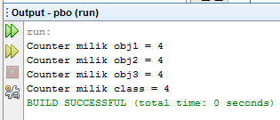
Static variable
System.out.println("Counter milik class = " + Test.counter);
Dengan menggunakan static variable maka kita bisa langsung mengakses suatu state tanpa harus membuat suatu object terlebih dahulu. Dan juga perlu diingat bahwa untuk instance variable adalah 1 per instance dan untuk static variable adalah 1 per class

Slide 20
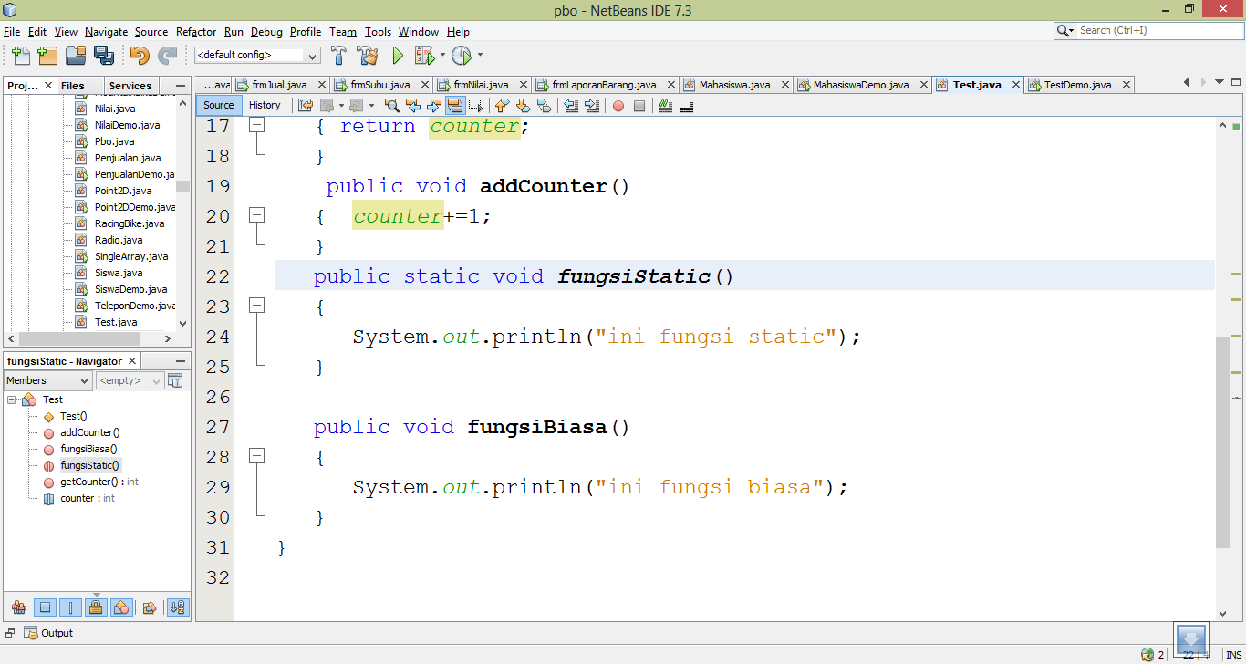
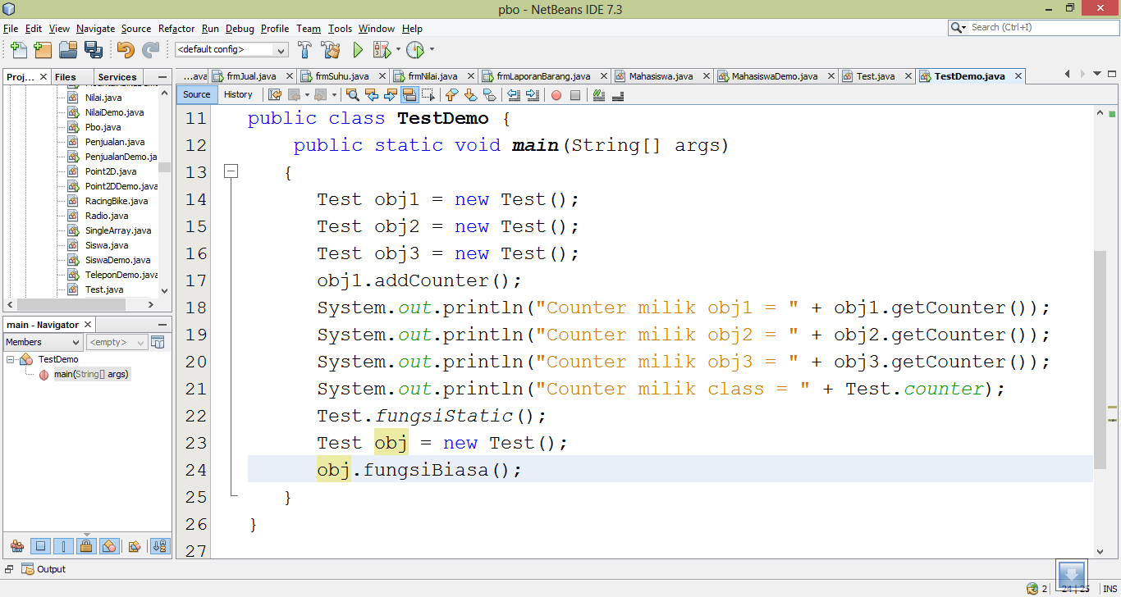
Static Method
Tambahkan method di class Test
Akses langsung dr class

Slide 21
OverLoading
Penggunaan satu nama untuk beberapa method yang berbeda (beda parameter)
One name different parameter
Contoh :
Class A{
void info(String title){
…
}
Void info(String title, int x){
…}

Slide 22
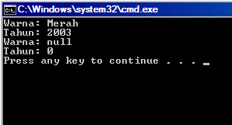
OverLoading
class Mobil {
private String warna;
private int tahunProduksi;
public Mobil(String warna, int tahunProduksi){
this.warna = warna;
this.tahunProduksi = tahunProduksi;
}
public Mobil(){
}
public void info(){
System.out.println("Warna: " + this.warna);
System.out.println("Tahun: " + this.tahunProduksi);
}
}
public class Konstruktor{
public static void main(String[] args){
Mobil mobilku = new Mobil(“Merah”, 2003);
mobilku.info();
Mobil mobilmu = new Mobil();
mobilmu.info();
}
}

Slide 23
Ada pertanyaan
?

Slide 24
Rehat Sejenak
Cepat Langsing

Slide 25


Ajib Susanto
ajibsusanto@gmail.com
ajib.susanto@dsn.dinus.ac.id
http://ajibsusanto.net
@ajibsusanto / 085876247118

Slide 26
Referensi
Object First With Java, Fifth edition, David J. Barnes & Michael Kölling, Prentice Hall / Pearson Education, 2012.
The JavaTM Tutorial,
http://docs.oracle.com/javase/tutorial/java/nutsandbolts/, Oracle, 1995-2014.
Java SE Tutorial,
http://www.oracle.com/technetwork/java/javase/downloads/jav-se-7-tutorial-2012-02-28-1536013.html, Oracle, 2014.
Java Platform, SE Documentation,
https://docs.oracle.com/en/java/javase/index.html
SCJP Sun Certified Programmer for JavaTM 6 Study Guide Exam (310-065), Kathy Sierra & Bert Bates, Mc Graw Hill, 2008.
Object Oriented Programming with Java, Romi Satria Wahono, 2008.

